Slide 1
Echarts简介

Slide 2
Echarts简单介绍
1.ECharts，一个纯 Javascript 的图表库，依赖轻量级的 Canvas 类库 ZRender。
2.兼容当前绝大部分浏览器（IE8/9/10/11，Chrome，Firefox，Safari等）。
3.它提供了折线图、柱状图、饼图、散点图、地图、雷达图、K线图、箱线图、热力图、关系图、矩形树图、平行坐标、桑基图、漏斗图、仪表盘15中图表。

Slide 3
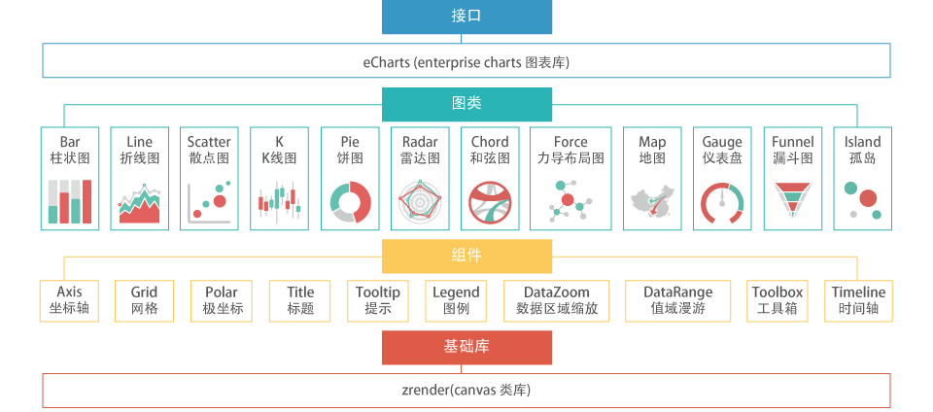
ECharts (Enterprise Charts 商业产品图表库)

Slide 4
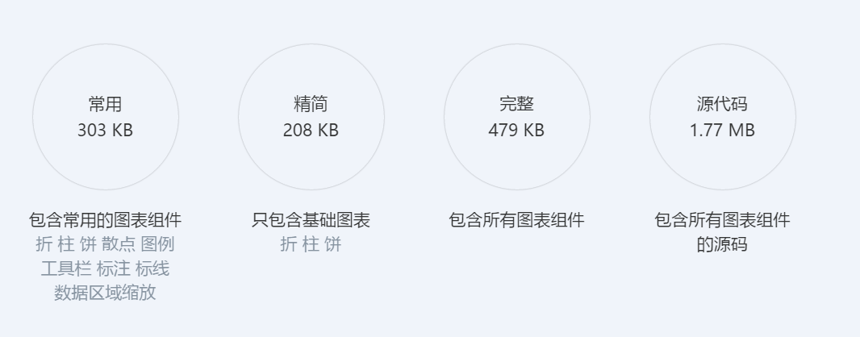
Echarts下载方式
Echarts有三种下载方式。
（1）.第一种普通下载。
（这种方式下载下来的Echarts图表库所有内容都放在一个.js后缀名的文件里面）

Slide 5
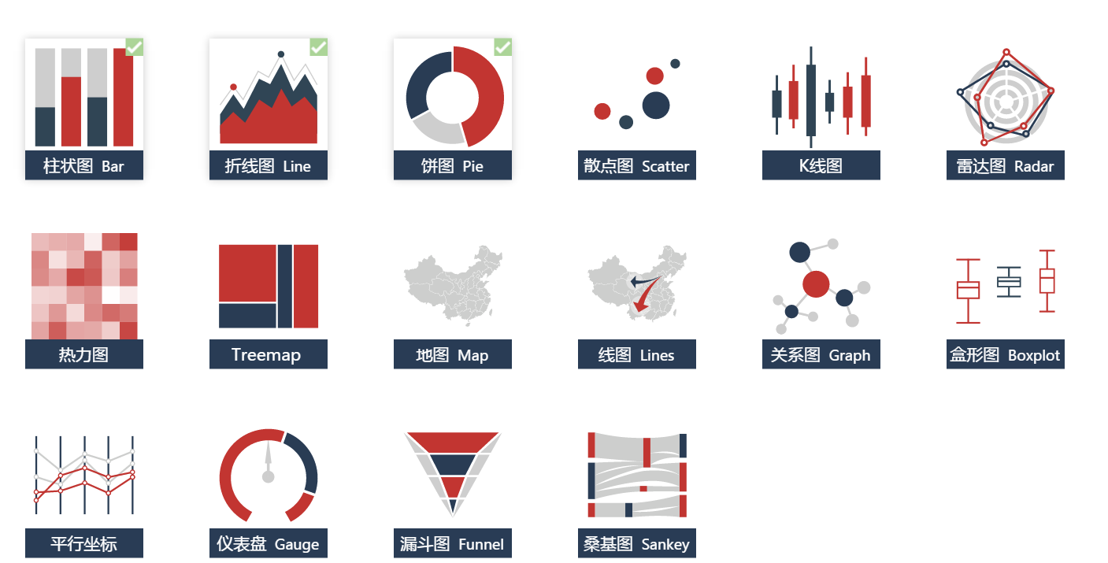
（2）第二种是自定义在线构建下载。
选择图表。

Slide 6
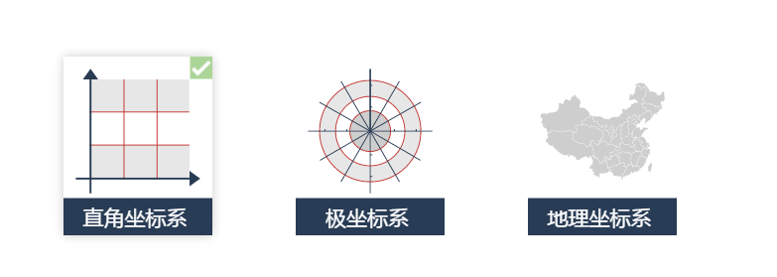
选择坐标系。

Slide 7
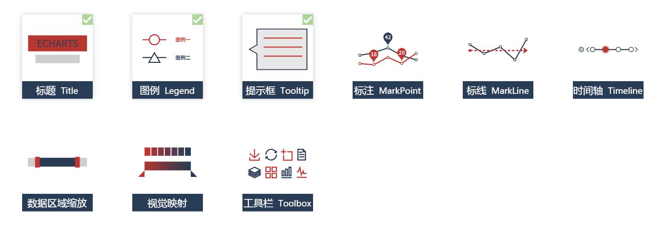
选择组件。

Slide 8

选择是否支持IE8。
以上选择完成后，有一个可点击的按钮，就可以在线生成Echarts库。

Slide 9
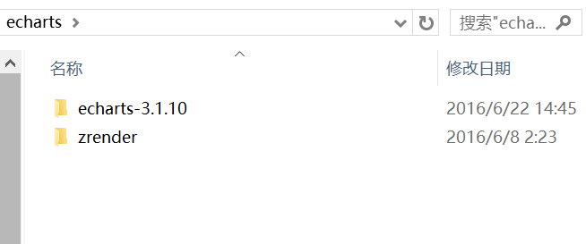
（3）第三种是模块化源码下载。
每个组件都是一个.js后缀名的文件。
需要下载Echarts库源码以及一个canvas类库源码。

Slide 10
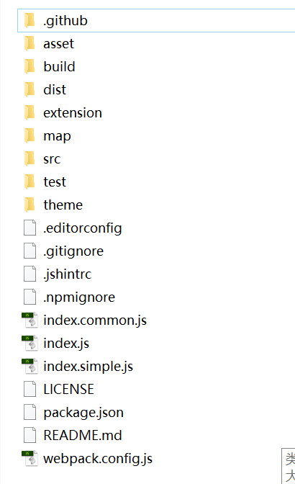
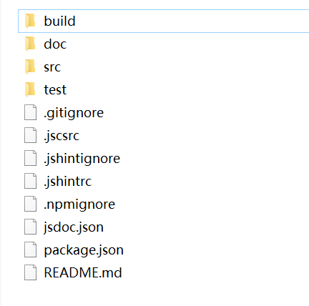
Echarts库根目录。 Canvas类库zrender根目录。

Slide 11
Echarts引用方式
Echarts有两种引用方式。
（1）第一种普通标签引用。
（第一种和第二种下载方式应用）
首先要引用下载好的Echarts库。
然后需要准备一个有固定宽高的dom容器
在然后初始化echarts获取dom容器的ID

Slide 12
接下来就是配置图表所需要的内容。

Slide 13
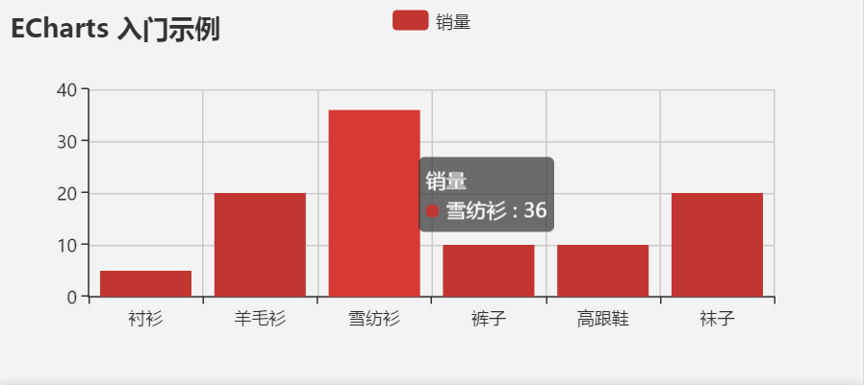
最后显示图表。
完成以上代码配置，然后最简单的一个柱状图就配置完成了。

Slide 14
组件都可以用属性show:true/false来显示隐藏，默认情况下是显示的，如果不需要这个组件可以隐藏。
Title：标题组件，包含了主标题和副标题。
Legend：图例组件。
Tooltip：提示框组件。
xAxis：坐标系X轴。
yAxis：坐标系Y轴。
Series：系列列表。最重要的通过type显示图表的类型。

Slide 15
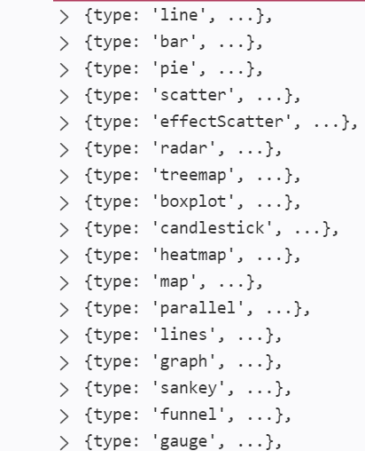
下面是15种图表的类型。

Slide 16
饼图

Slide 17
series配置
name: '访问来源',
type: 'pie',
//roseType:'radius', //南丁格尔图 radius area
radius : '50%',
center: ['50%', '60%'],
label:{ 饼图图形上的文本标签
normal:{
show:true,
//position:'outside', //outside(半径模式) inside(面积模式)
formatter: "{b} : {c} ({d}%)",
},
},

Slide 18
data:[
{value:335, name:'直接访问'},
{value:310, name:'邮件营销'},
{value:234, name:'联盟广告'},
{value:135, name:'视频广告'},
{value:1548, name:'搜索引擎'},
{value:400, name:'1'},
{value:500, name:'2'},
{value:1200, name:'3'},
{value:900, name:'4'}
],

Slide 19
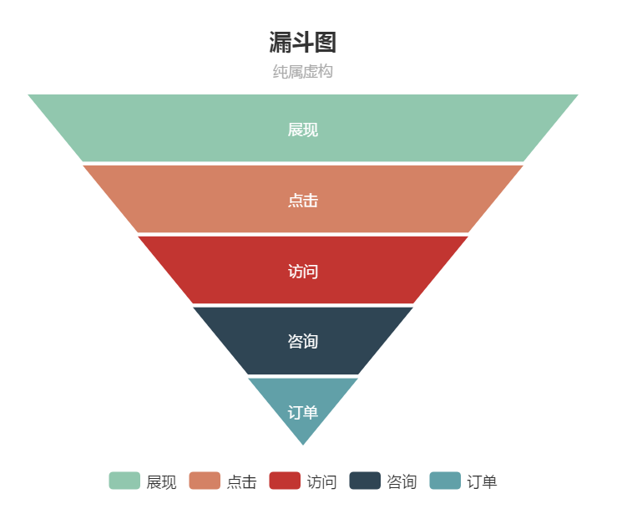
漏斗图
series配置
name:'漏斗图',
type:'funnel',
gap: 3, //数据图形间距
sort: 'inside', //ascending
label: {
normal: {
position: 'inside' //ascending
}
},

Slide 20
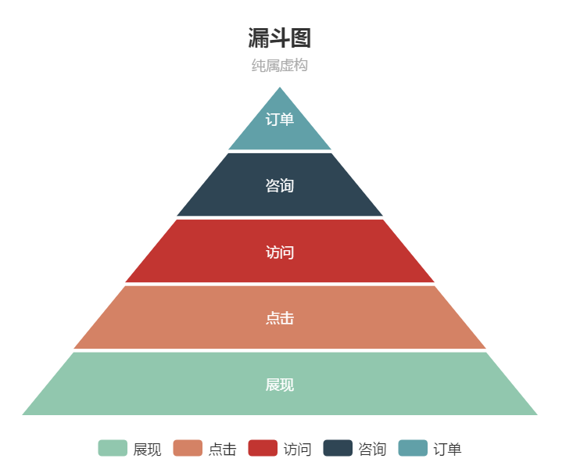
data:[
{value:60, name:'访问'},
{value:40, name:'咨询'},
{value:20, name:'订单'},
{value:80, name:'点击'},
{value:100, name:'展现'}
],

Slide 21
谢谢大家
end

